Slide 1
Что такое Язык программирования Scratsh?

Slide 2
Одно из самых удивительных занятий нашего времени - программирование.
Повелителей компьютеров называют программистами.
Они знают слова языков программирования, которым подчиняются компьютеры, и умеют соединять их в компьютерные программы.

Slide 3
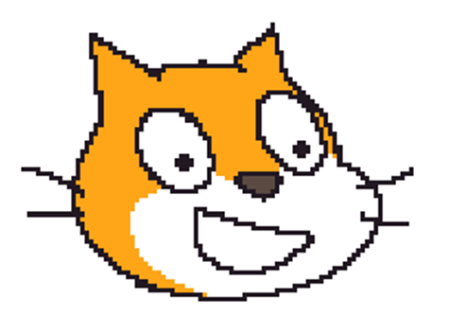
В 2003 году группа исследователей под руководством Митчела Резника решила сделать общедоступный язык программирования.
Через 4 года появился Скретч (англ. Scratch - линия старта). Делать в нем компьютерные программы смогли даже дошкольники.

Slide 4
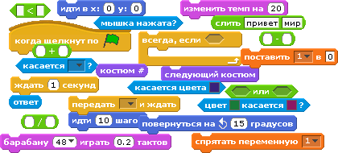
Секрет в том, что в Скретче нет слов, которые нужно знать наизусть и уметь писать без ошибок.
Программы в Скретче не пишут, а собирают с помощью мышки из готовых блоков-команд, похожих на блоки конструктора Лего.

Slide 5
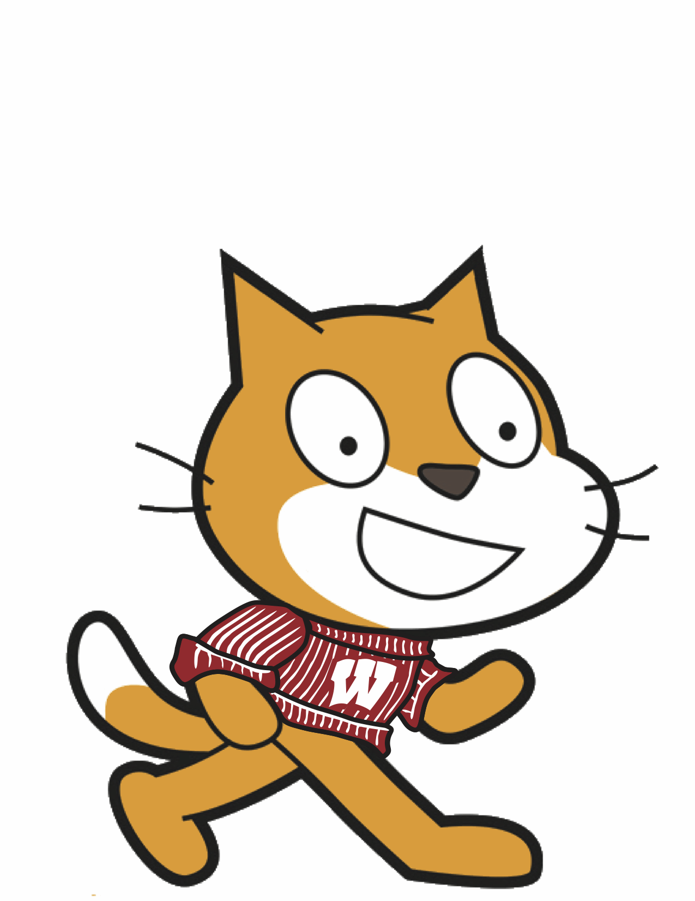
Scratsh
инструмент создания разнообразных программных проектов:
мультфильмов
игр
рекламных роликов
музыки
“живых” рисунков
интерактивных историй и презентаций
компьютерных моделей
обучающих программ

Slide 6
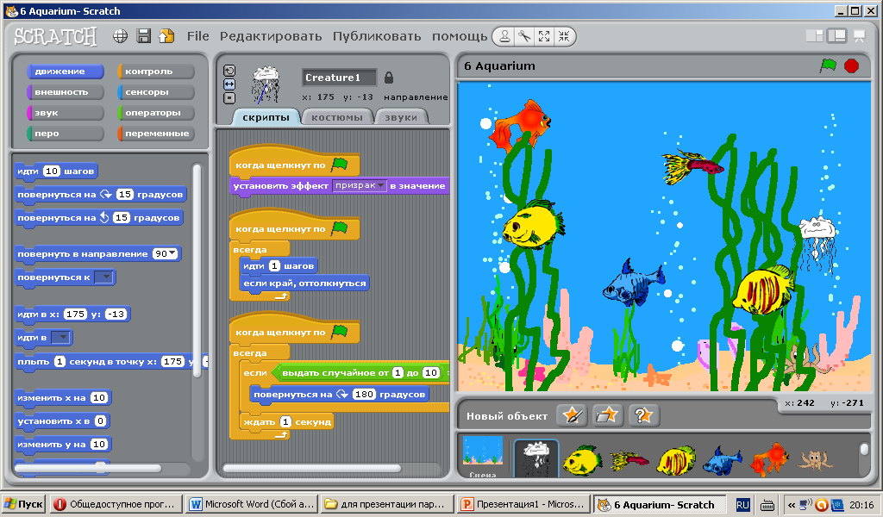
В любой момент в программу можно вносить любые изменения. При этом вы сразу увидите, как они отражаются на ее работе.

Slide 7
Для создания программных проектов Scratsh имеет все необходимые средства:
язык программирования
движок (интерпретатор) языка
графический редактор
систему помощи
образцы проектов
библиотеку рисунков и звуковых файлов

Slide 8
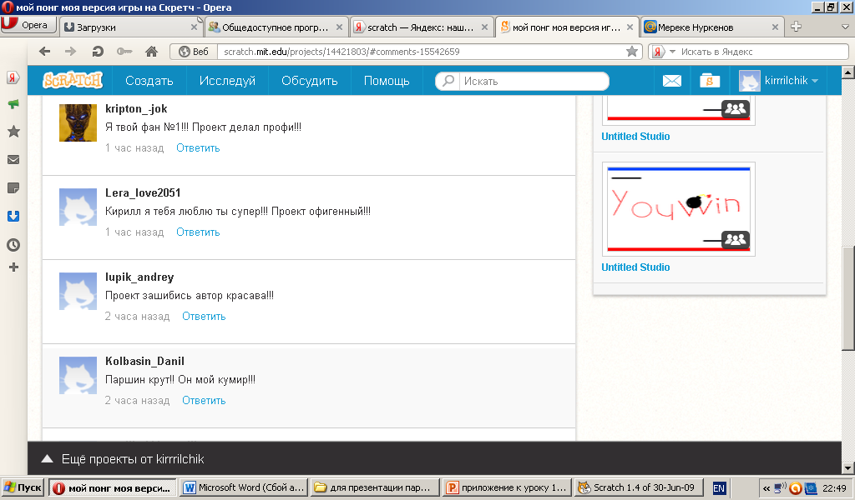
Мой проект на форуме

Slide 9
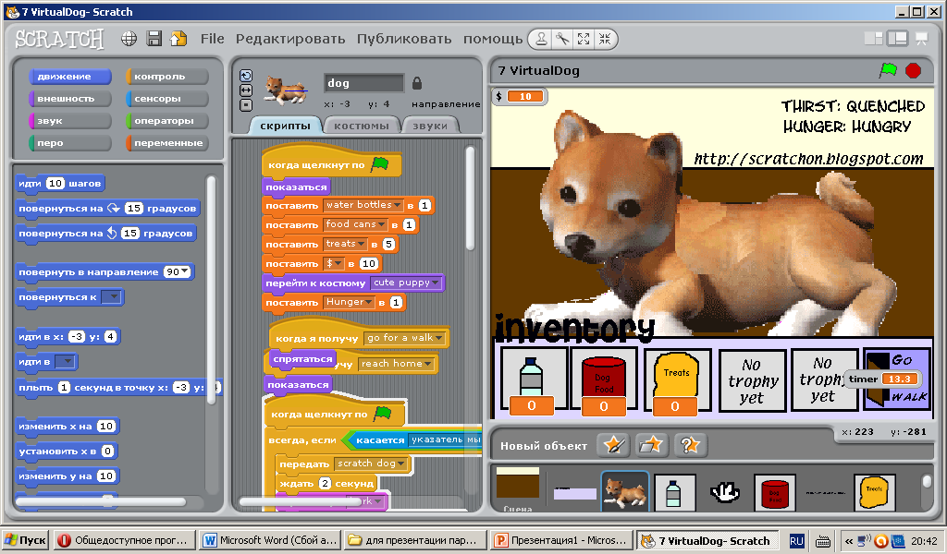
Скретч – это не только среда программирования, но и социальная сеть (http://scratch.mit.edu), которая объединяет пользователей из разных стран.
Здесь можно опубликовать свои проекты и посмотреть чужие, скачать их, изменить.

Slide 10
Тема: «Первый полет в космос»
программирование в Scratch.
Цель: приобрести знания по данной теме и применить их при разработке проектов.

Slide 11
Проект «Первый полет в космос»
Главная идея:
движение ракеты в нескольких направлениях, изменение размеров ракеты в полете и изменение фонов.

Slide 12
Этапы работы
Выбрать спрайт Rochetship
Выбрать фон Space1
Установить размер объекта – 10
Выбрать код движение
плыть 1 сек. в точку (x,y) (например (-174, 83))
Выбрать код внешний вид
изменить размер на – 50%
следующий фон фона Space2

Slide 13
Этапы работы
Выбрать код движение
Повернуть в направлении 180
Плыть 1 сек в точку (160,100)
Повернуть на лево 180
Плыть 1 сек в точку (-70,70)
Выбрать код внешний вид
Переключение фона Space1

Slide 14
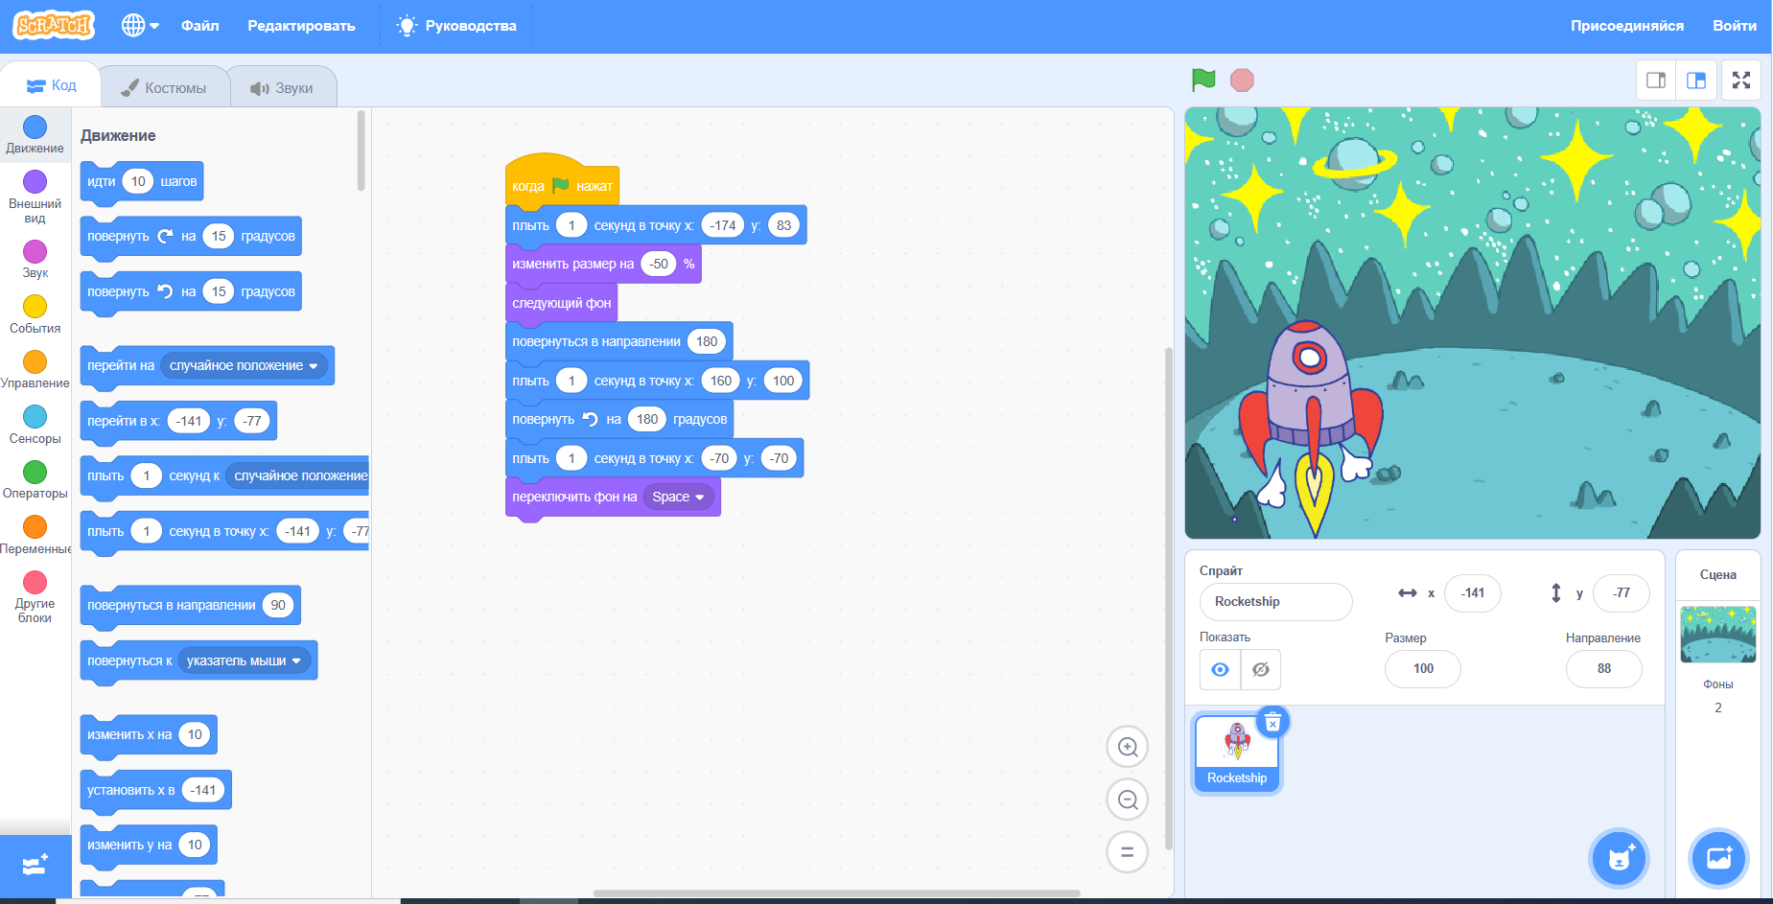
Окно кода

Slide 15
Окно кода

Slide 16
Окно кода

Slide 17
Критерии оценивания
Выбранный спрайт соответствует заданию
Число добавленных костюмов достаточно для анимирования спрайта.
Фон сцены соответствует заданию.
Все управляющие клавиши работают правильно.
Все условия задания полностью реализованы в проекте.

Slide 18
Мизинец – Какие знания, опыт я сегодня приобрел?
Безымянный – Что я сегодня делал и чего достиг?
Средний – Каким было мое настроение, состояние духа?
Указательный – Чем я сегодня помог, чем порадовал или чему способствовал?
Большой – Бодрость, физическая форма.
Рефлексия

Slide 19
Спасибо
За занятие!

